Slide 1
技术探索
介绍前端社区前沿技术、
扩大技术视野，欢迎关注

Slide 2
JS 代码混淆
技术大赏

Slide 3
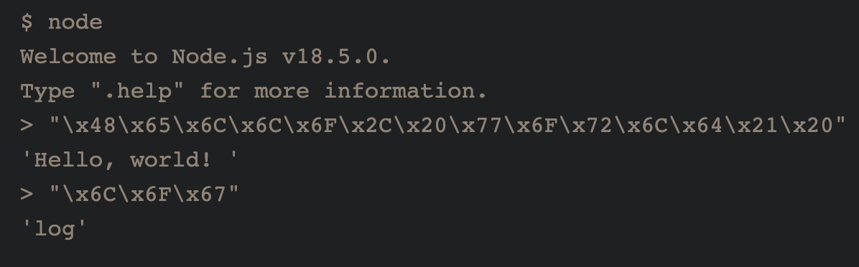
console.log("Hello, world! " + 123);
1.十六进制字符串编码
https://javascriptobfuscator.com/Javascript-Obfuscator.aspx
console["\x6C\x6F\x67"]("\x48\x65\x6C\x6C\x6F\x2C\x20\x77\x6F\x72\x6C\x64\x21\x20"+ 123)

Slide 4
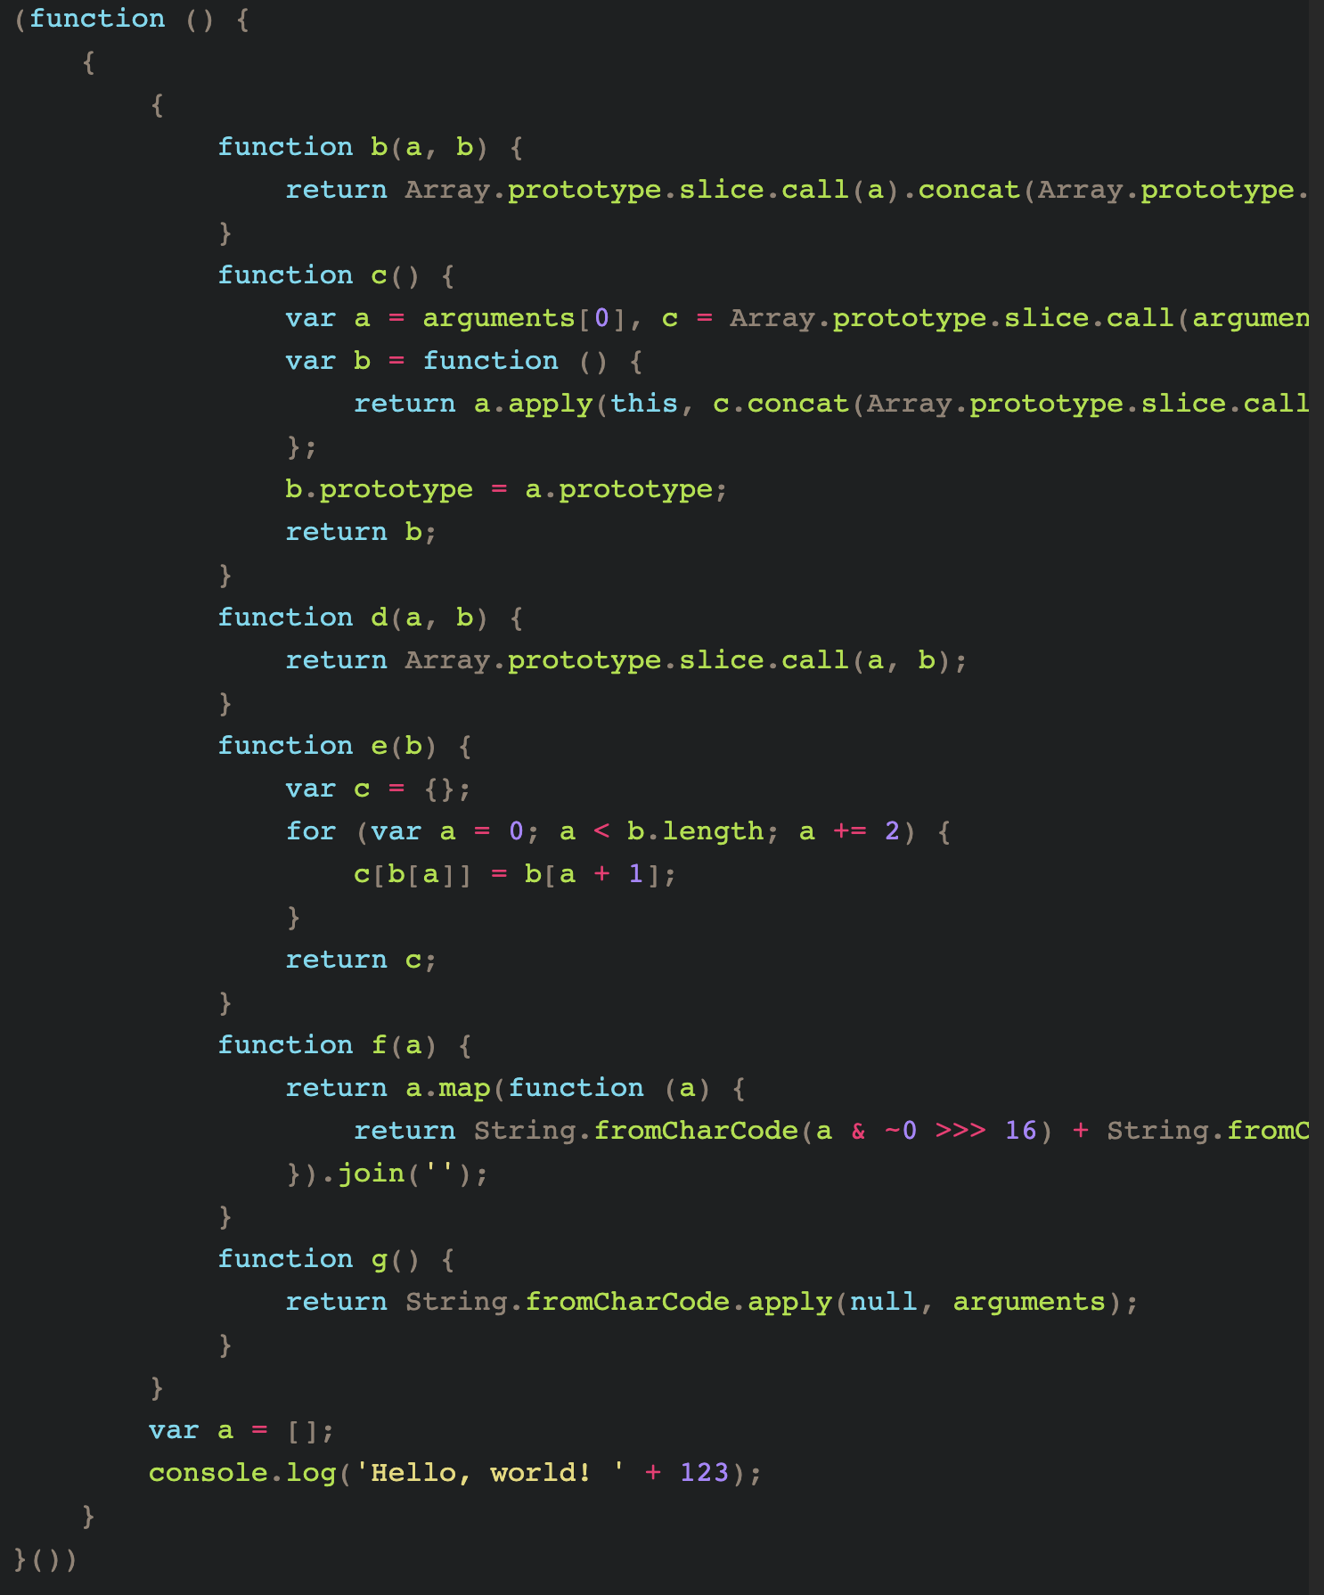
console.log("Hello, world! " + 123);
2.死代码注入
DefendJS

Slide 5
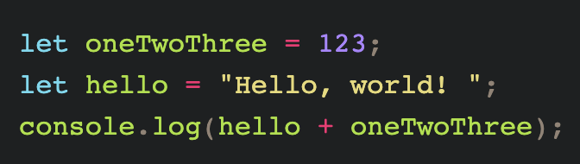
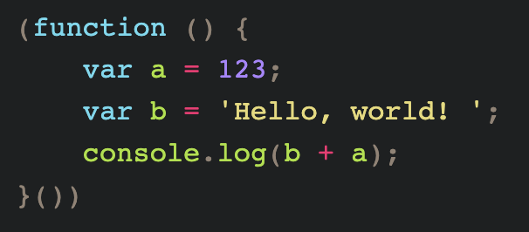
console.log("Hello, world! " + 123);
3.Mangling

Slide 6
console.log("Hello, world! " + 123);
4.代码缩小
从代码中删除空格、空行、缩进、注释的技术

Slide 7
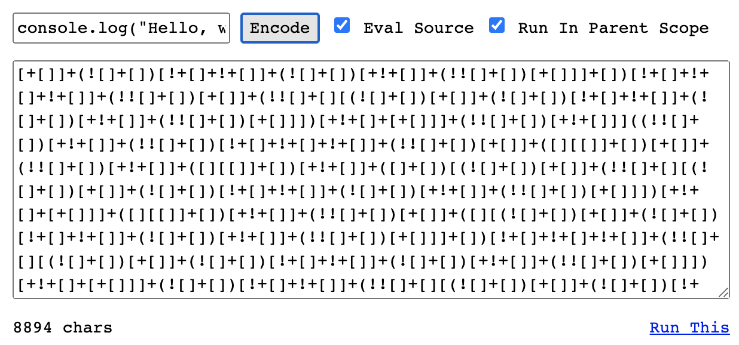
console.log("Hello, world! " + 123);
5.js fuck
http://www.jsfuck.com/
JSFuck是一种将 JS 代码转换为类似于臭名昭著的 Brainfuck 编程语言的
深奥风格的方法。false变成![]，true变成!![]等等。

Slide 8

点个关注再走吧
Thanks
飞叶-前端
Notes:
好，这就是今天全部内容了，记得点赞哦。我是飞叶，我们下个视频再见。

